Slide 1
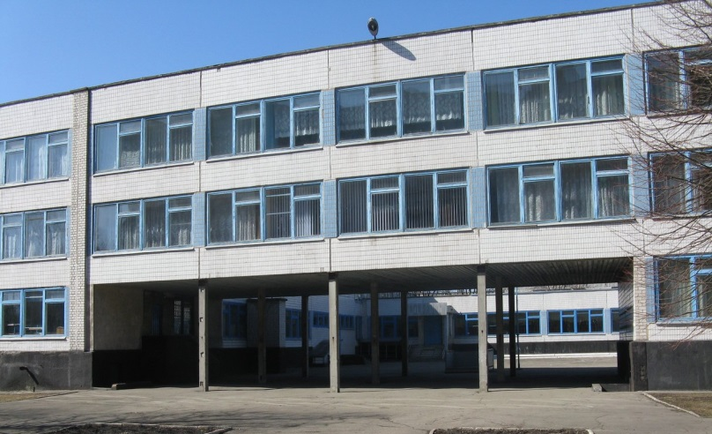
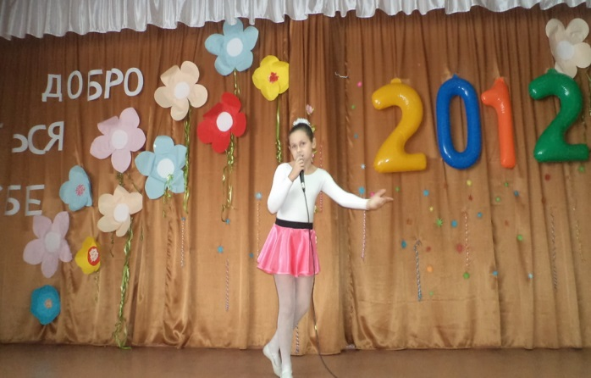
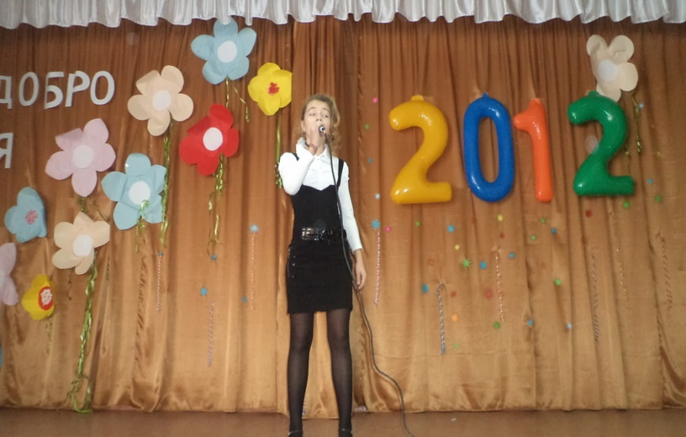
Добро починається з тебе
Участь гуртківців естрадної пісні
у благодійному концерті до
Міжнародного дня людей похилого віку
"Щоб бути щасливим - роби добро іншим"

Slide 2
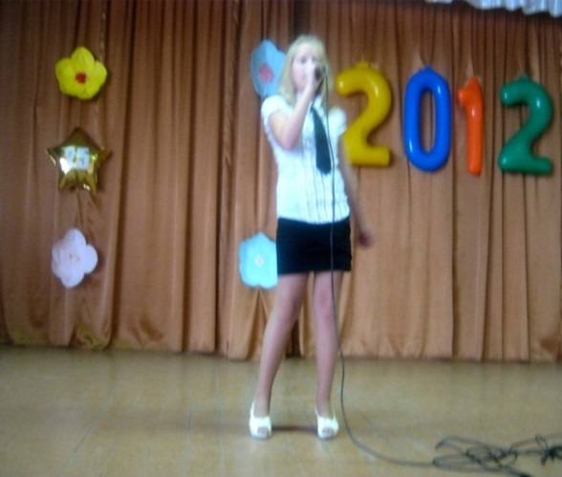
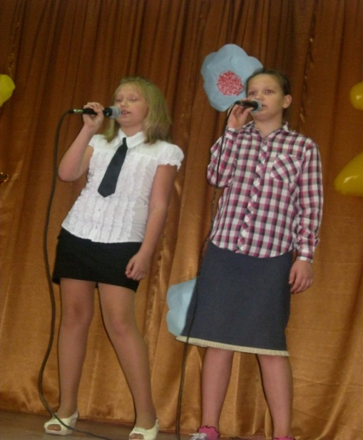
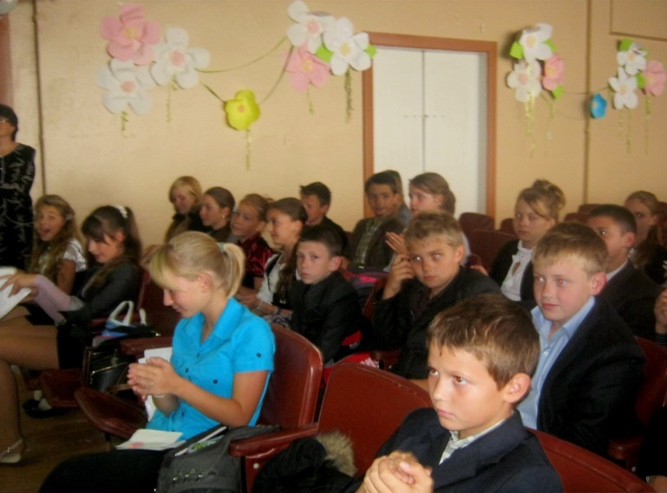
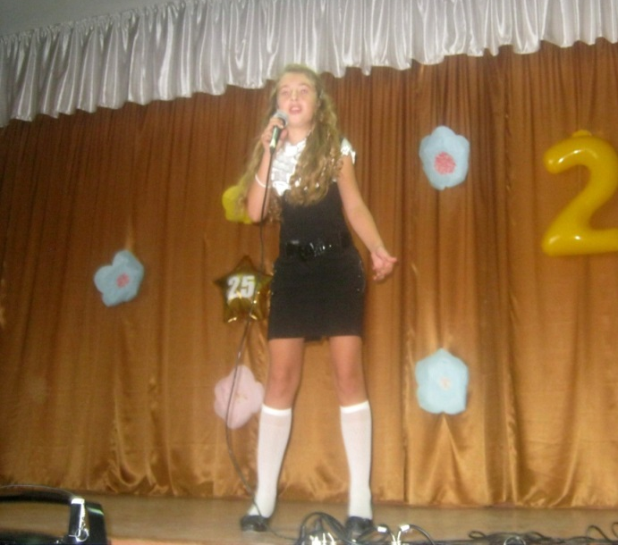
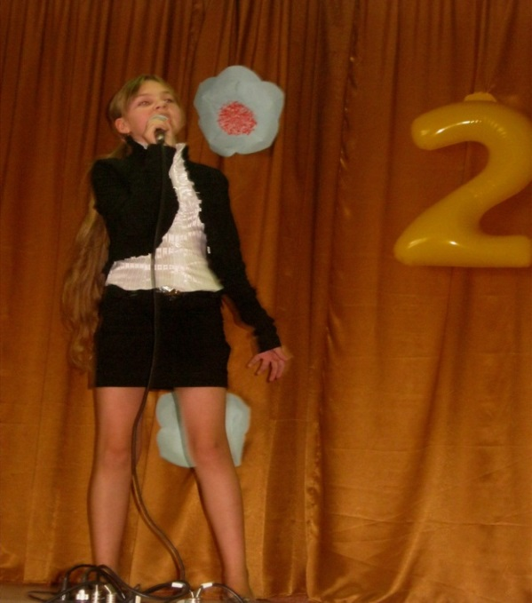
Виступ гуртківці естрадної пісні
Чернявська Т.
5 кл.
Щікно В.
5 кл.
Косенко Л.
6кл.
Культурно - мистецьке свято,присвячене
МІЖНАРОДНОМУ ДНЮ МУЗИКИ
1 ЖОВТНЯ 2012
Антошина В.
6 кл.

Slide 3
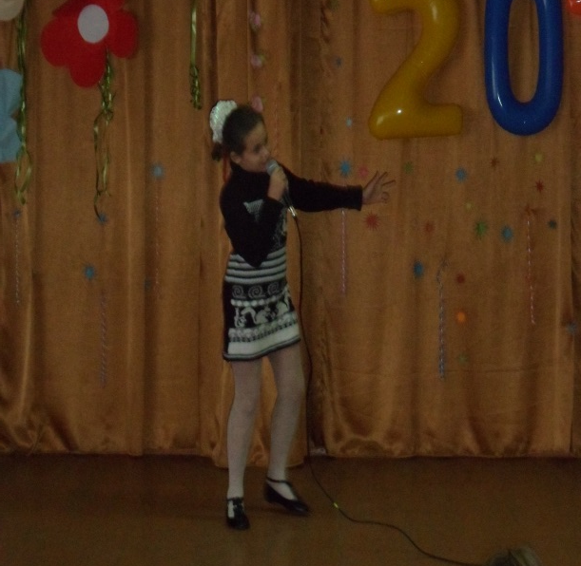
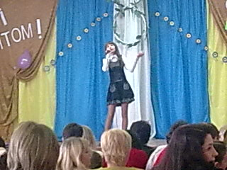
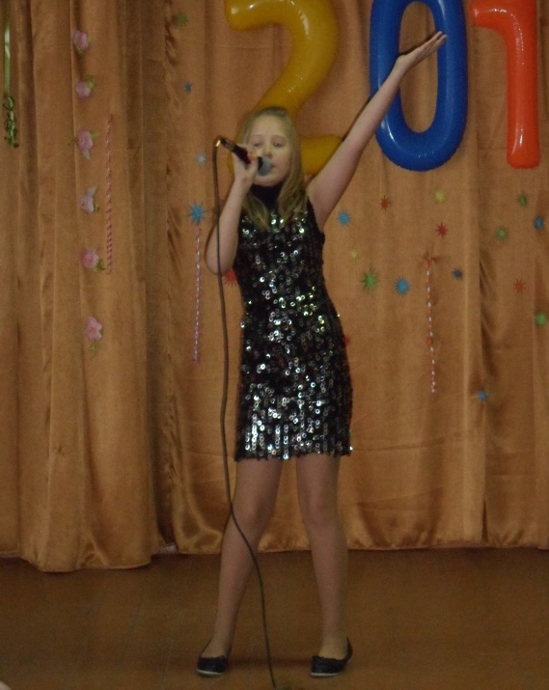
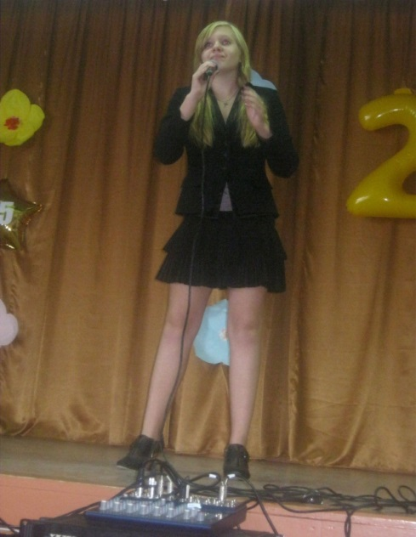
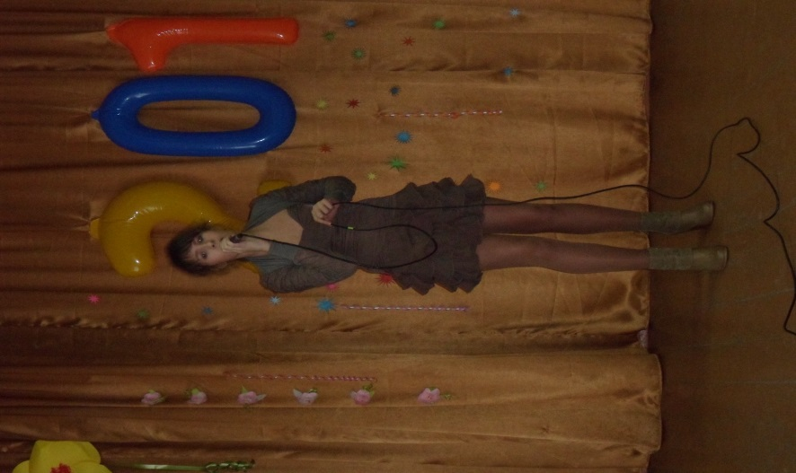
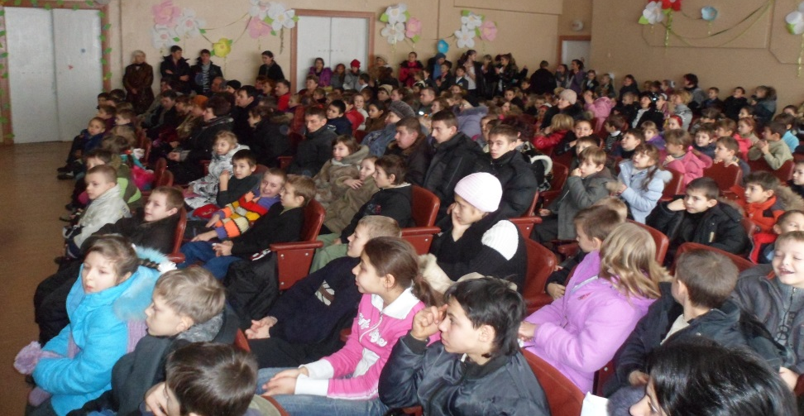
Участь у концерті до
ДНЯ ВЧИТЕЛЯ та 8 БЕРЕЗНЯ
ІваненкоС.
3кл.
Співак О.
9 кл.
Чернявська Т.
5 кл.
Країна творчості
«Повір в себе»
Лапіна А.
8кл.
Сугак А.
8 кл.

Slide 4
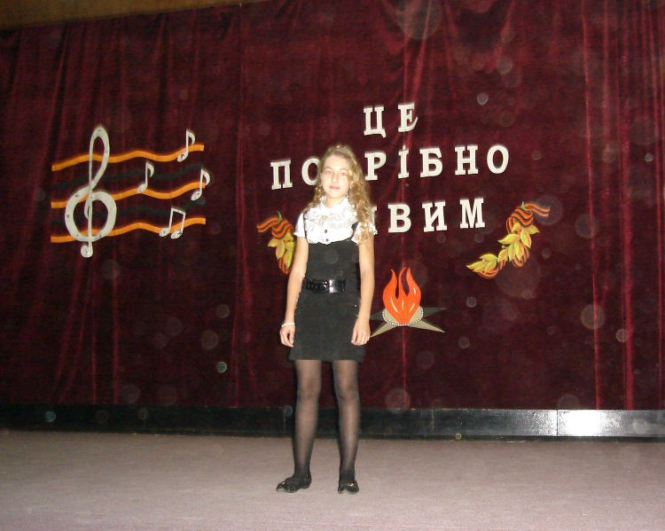
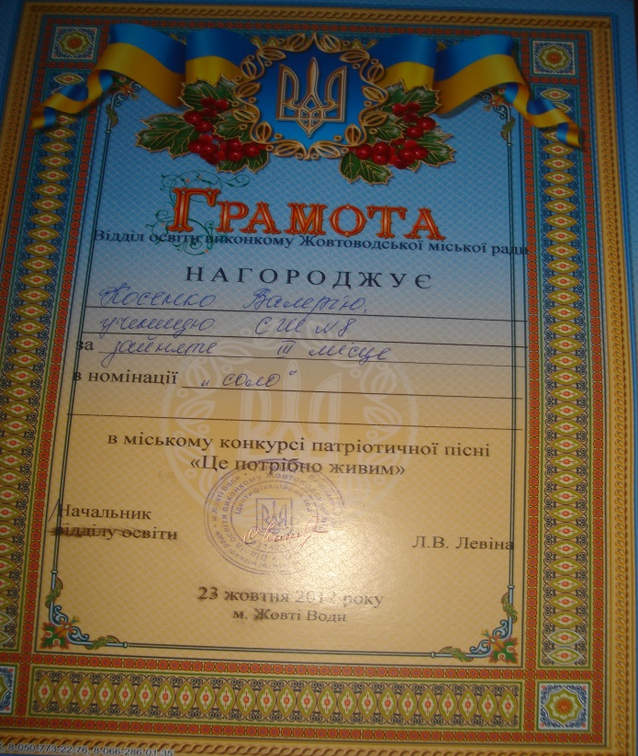
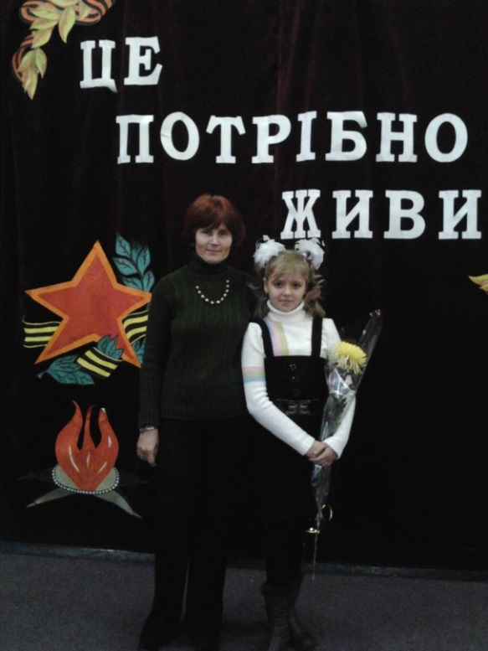
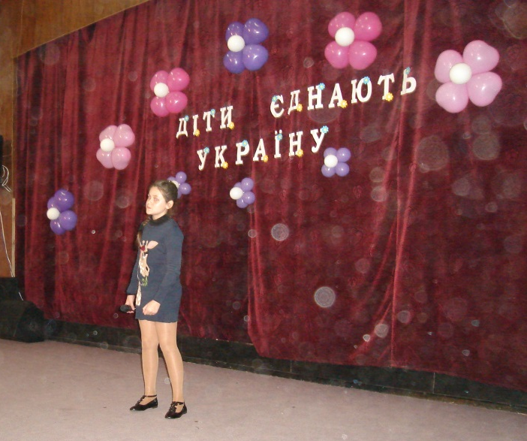
Участь в конкурсі патріотичної пісні
«Це потрібно живим»,
«Діти єднають Україну»
" Оточи малюка гарною музикою
і перший камінчик у його музичній освіти - закладений"
Косенко Л.
Іваненко С.
Антошина В.

Slide 5
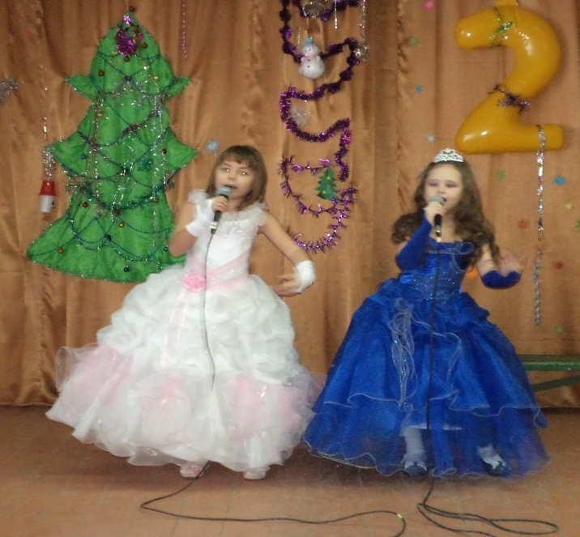
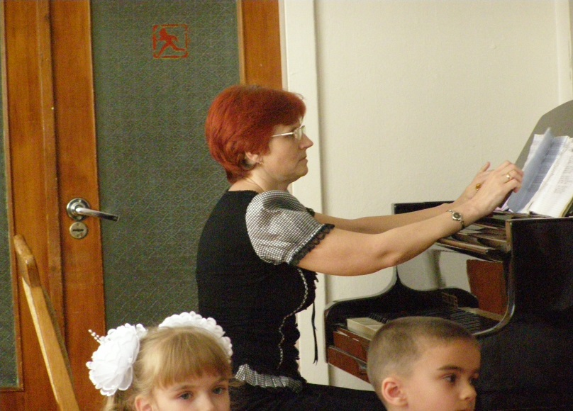
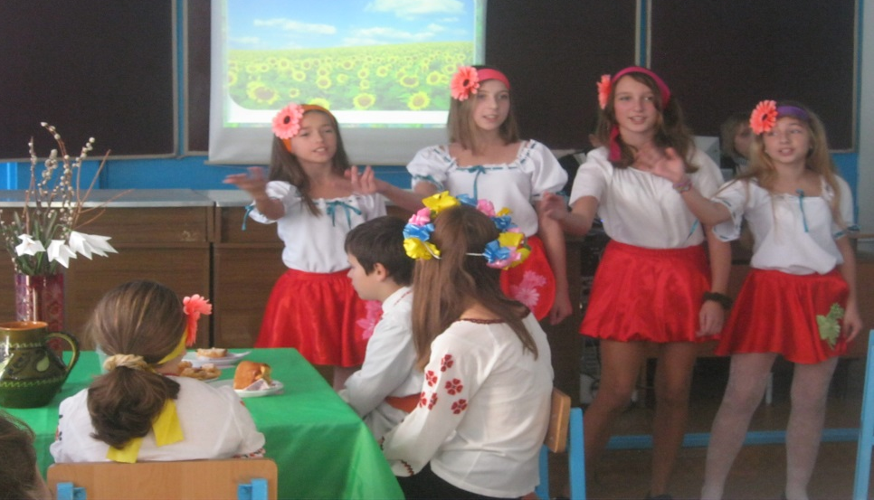
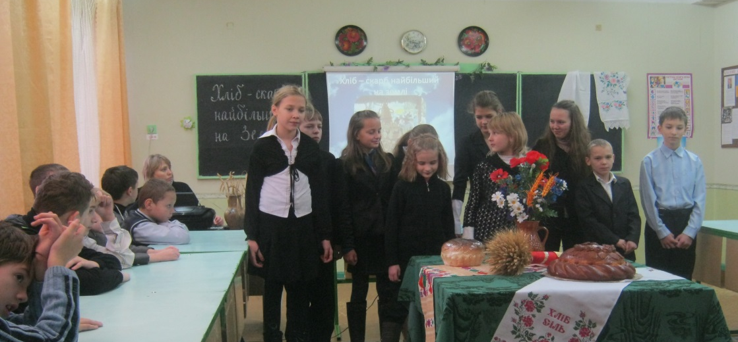
Допомога у проведенні позакласних заходів 2012-2013
Музика – це універсальна мова людства.
Генрі Лонгфелло Уодсворт
Прощання з буквариком у 1 класі
Зимонька – зима
2 клас
Хліб – всьому голова
6 – б кл.
Відкритий виховний захід у 6а класі
Пісня «Соняшник»

Slide 6
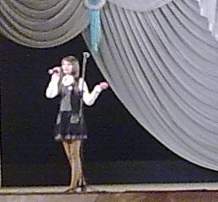
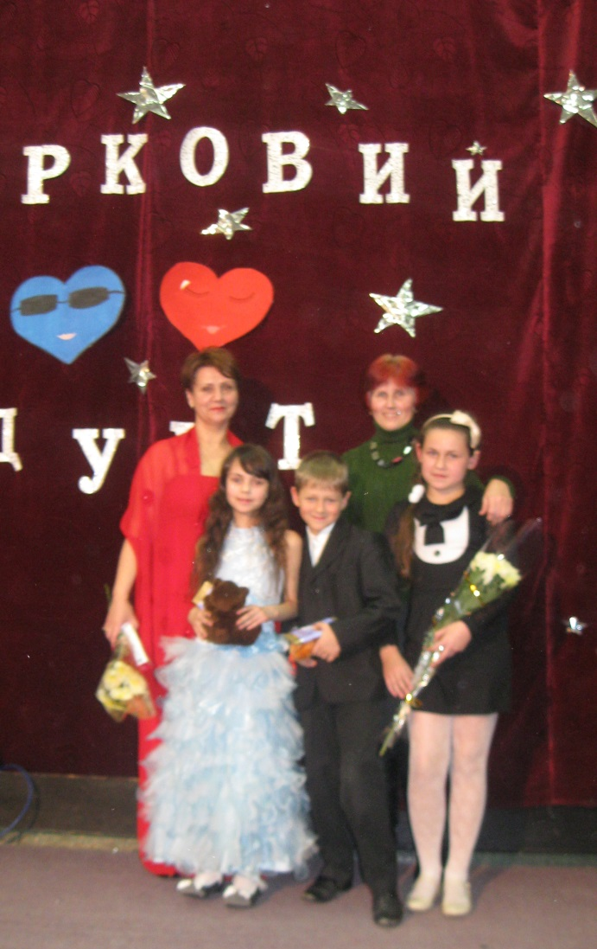
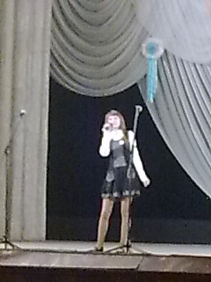
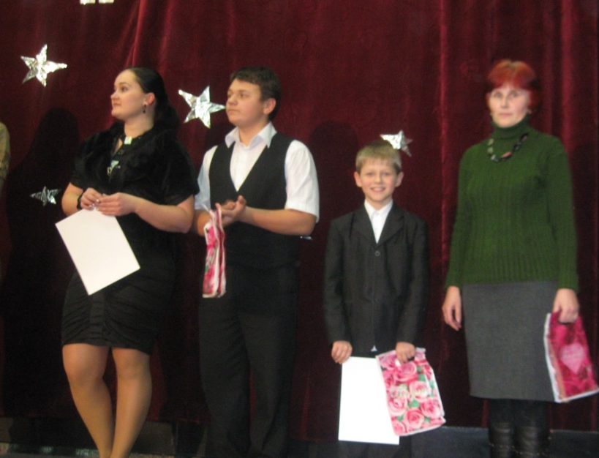
Чорнобильські
мотиви
Фестиваль
«Зірковий дует»
Музика виражає те, що не може бути
сказано і те, про що неможливо мовчати.
Віктор Гюго

Slide 7
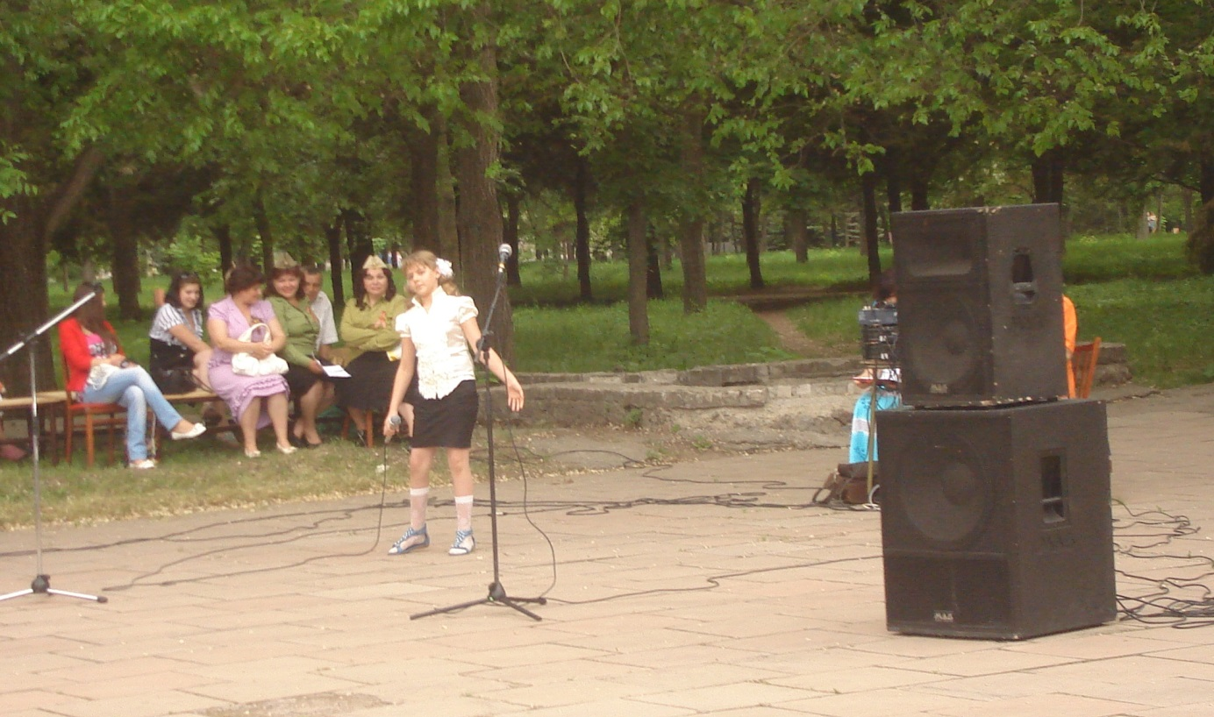
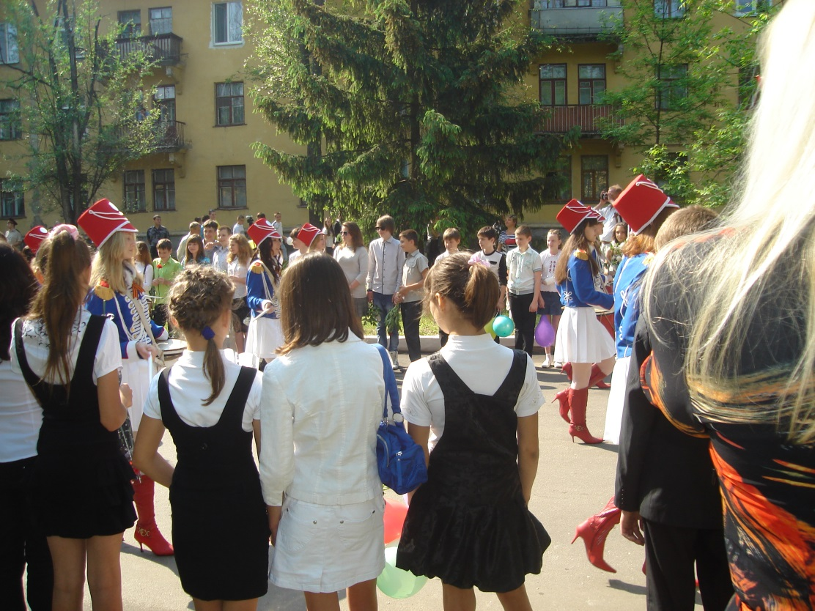
Музика – це універсальна мова людства.
Генрі Лонгфелло Уодсворт
Участь у концерті, присвяченому
ДНЮ ПЕРЕМОГИ

Slide 8
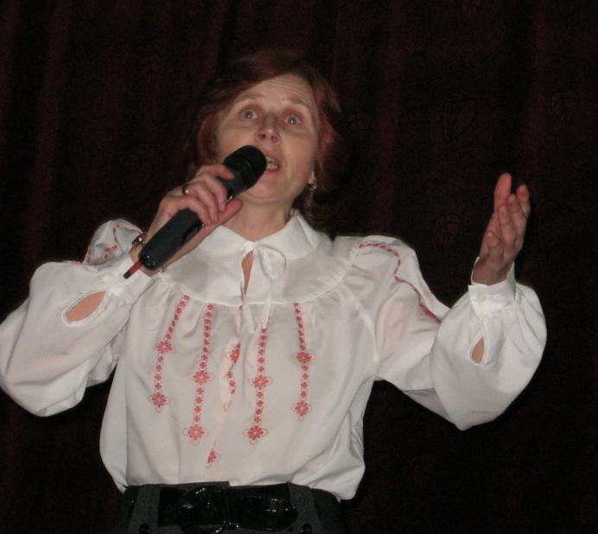
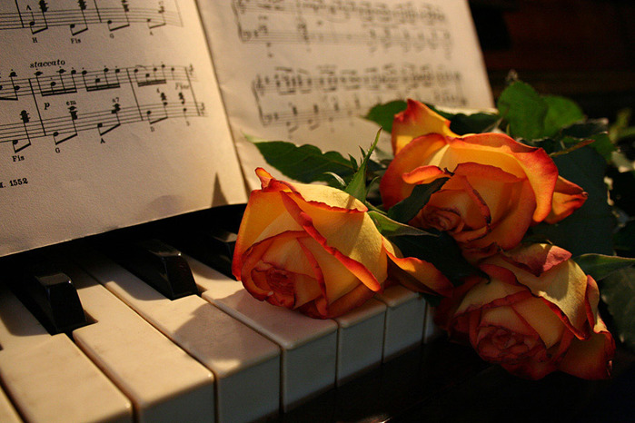
Участь у фестивалі української пісні та міському огляді художньої самодіяльності вчителів
Музыка не стареет,
она будет жить столько,
сколько будет существовать человек.

Slide 9
Мистецький
тиждень
Випуск святкових газет,
інформаційних листків,
Виставки дитячих робіт «Вернісаж живописних робіт»,
Створення презентацій,
Музичні вікторини.

Slide 10
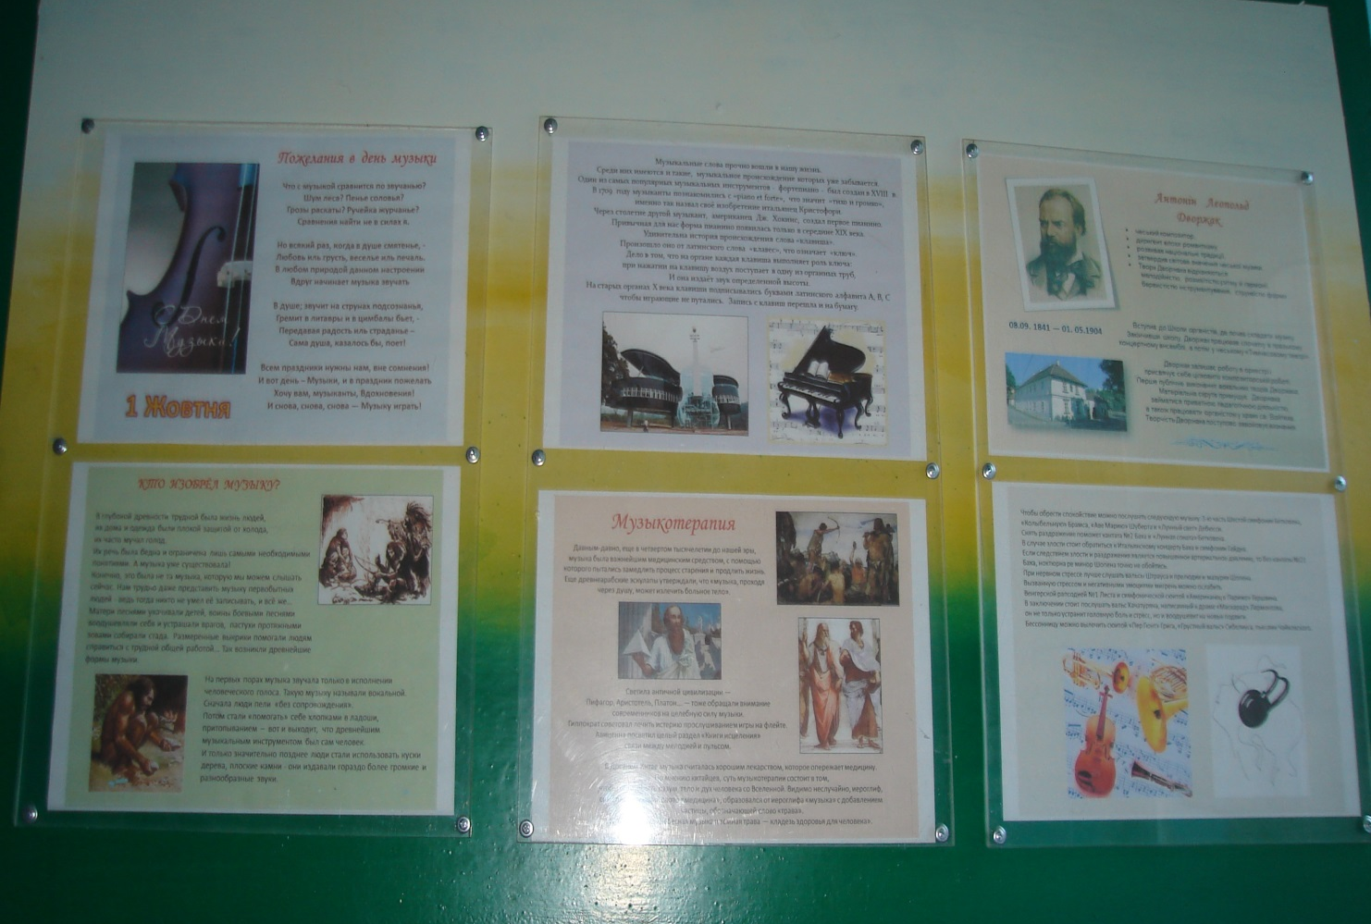
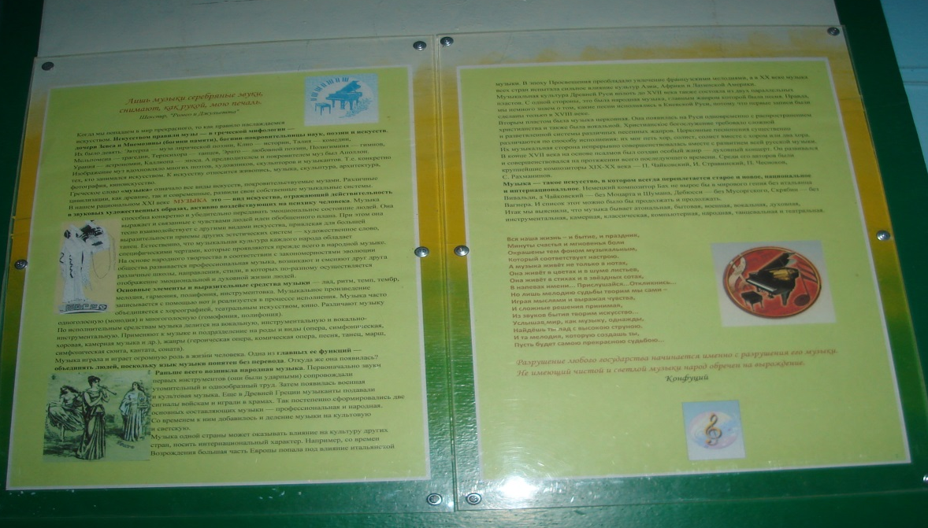
Мистецький
тиждень
Музичний світ
«Знання ніколи не буває багато,
а вчитись ніколи не пізно»
Музична веселка
Постійно діюча змінна експозиція

Slide 11
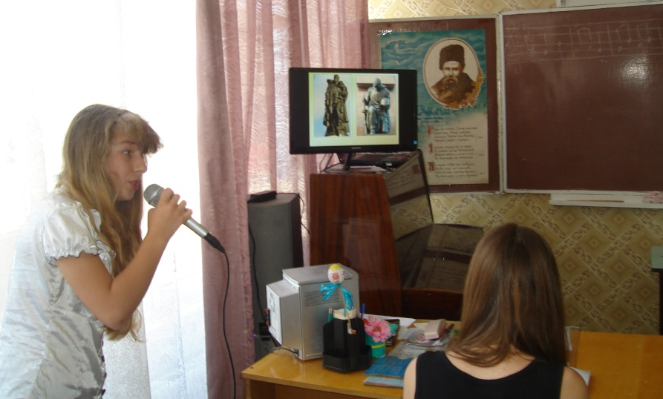
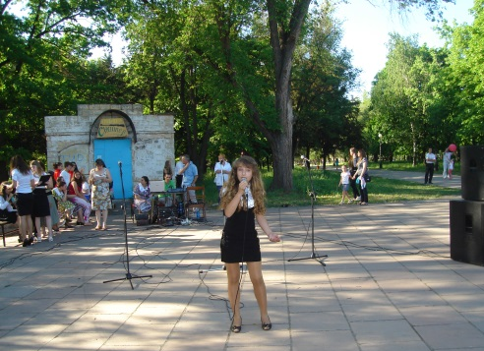
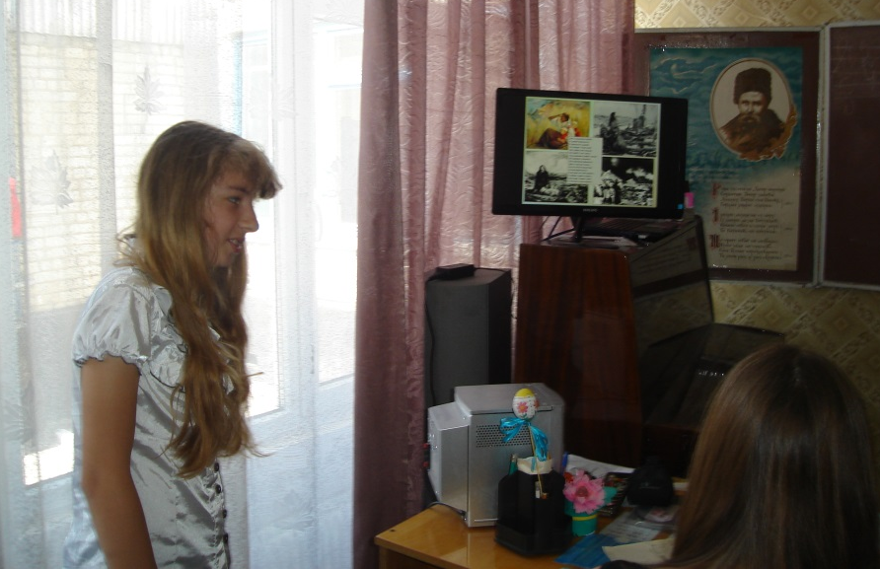
Косенко Валерія
«Прости меня, дедушка»
День Перемоги
Парк Слави

Slide 12
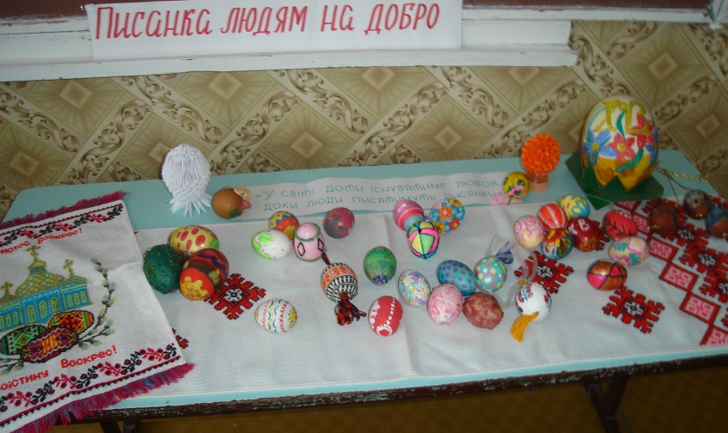
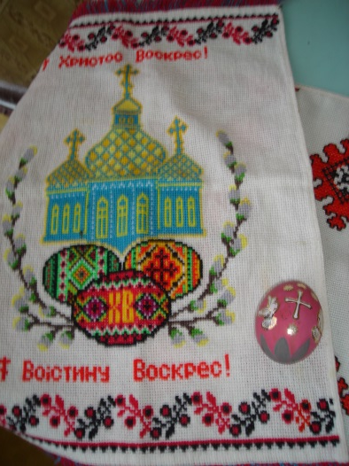
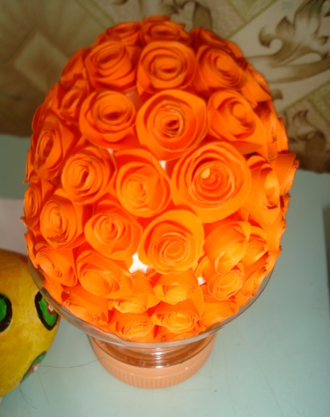
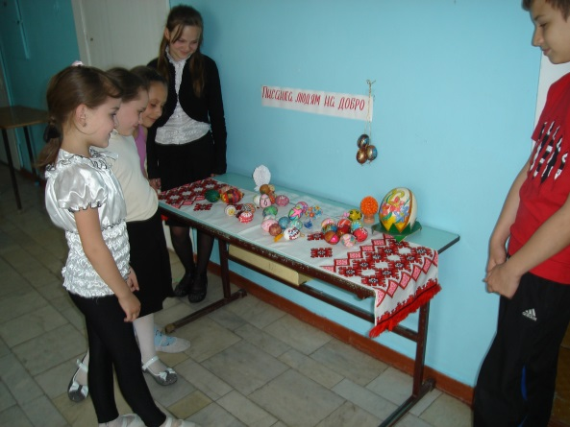
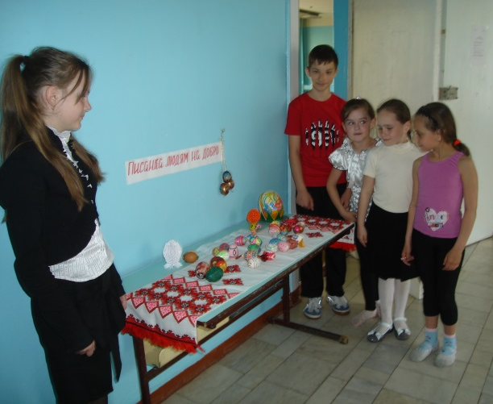
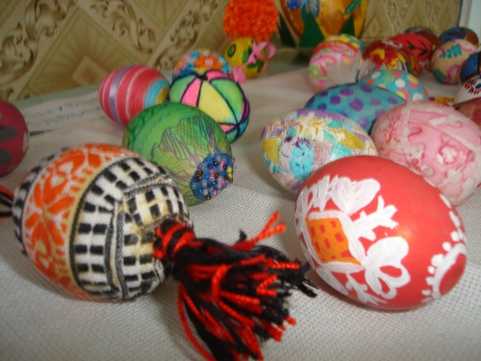
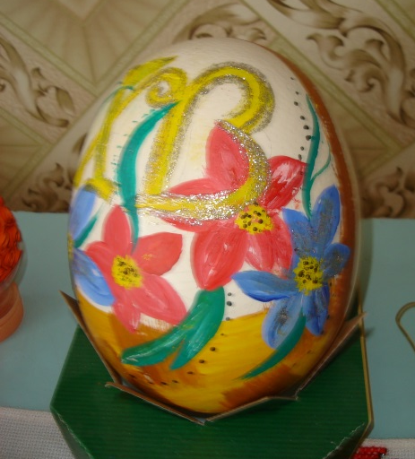
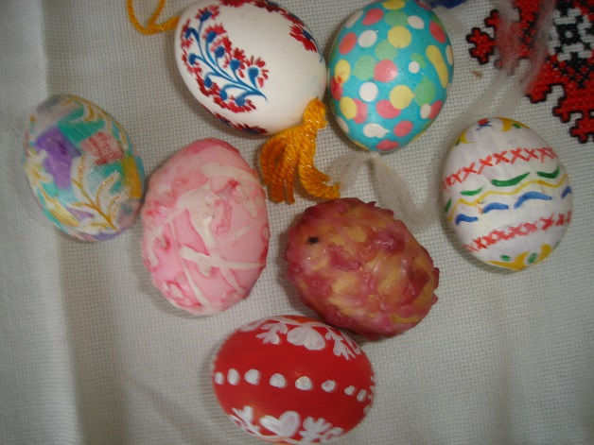
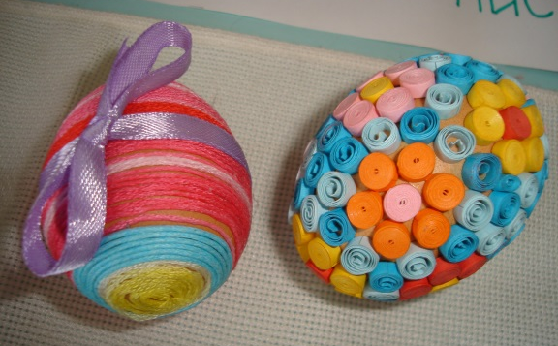
2013 рік творчої дитини
«На потіху всій родині
і на славу Україні»

Slide 13
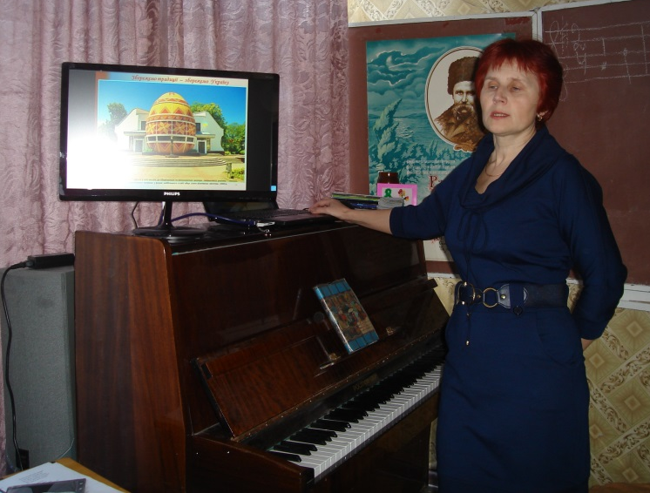
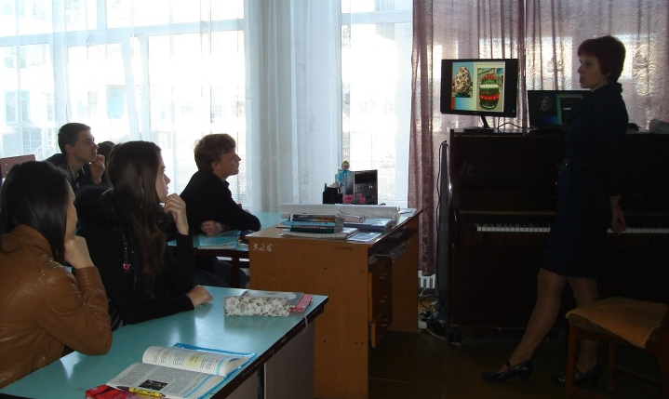
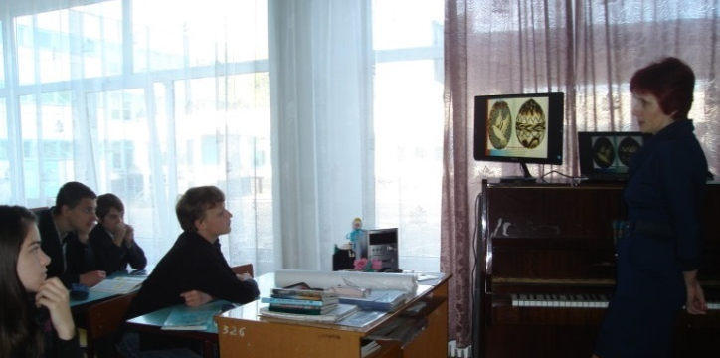
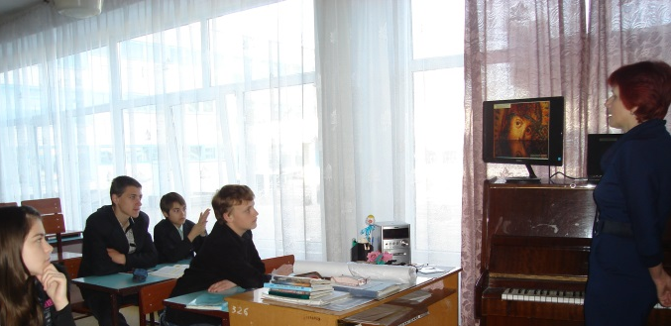

Slide 14
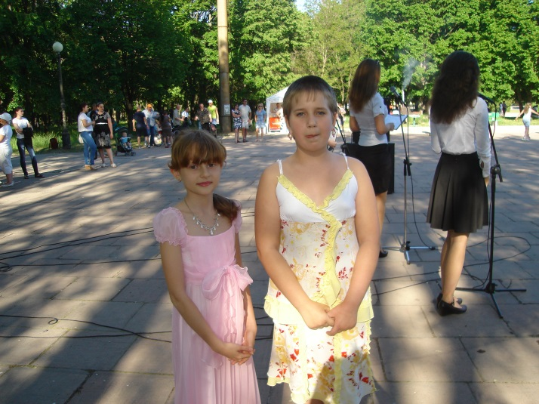
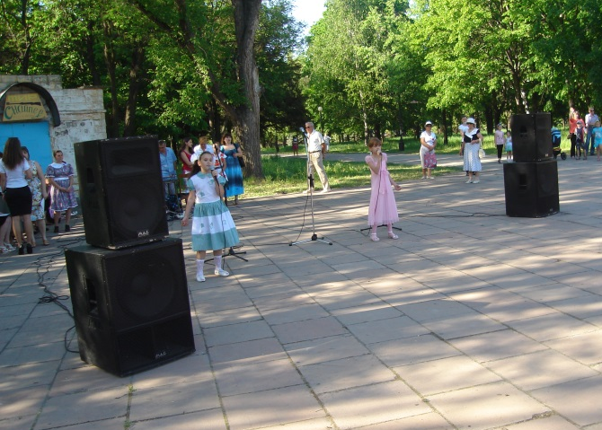
ДЕНЬ ПЕРЕМОГИ
Країна творчості
«Повір в себе»

Slide 15
Музика – це ліки для розуму Джон А. Логан

Slide 16
25 .05. 2013
Участь у звіті гуртківців з образотворчого мистецтва
Ярова Аріна. 5клас
Пісня «Любопытные пузырьки»
Перепічко Марійка. 4 клас
Пісня «Горошинки цветные»

Slide 17
25 .05.2013р.
Участь у звіті гуртківців з образотворчого мистецтва
Малюжонок Марина. 4 клас
Пісня «Рыжий кот»
Кійко Марія. 6 клас
Пісня «Мелодія»

Slide 18
2013 - 2014

Slide 19
Полюхевич Альона
«Діти сонця»
6 клас
Участь гуртківців естрадної пісні
у святковому концерті до Дня вчителя
04.10.2013

Slide 20
День вчителя
2013
Фіс Валерія
Сиса Катерина
«Дві половинки»
3 – Б клас
Чернявська Тетяна
«Осінь»
6 клас
Альона
«Не надо печалиться»
9 клас

Slide 21
Участь у конкурсі військово - патріотичної пісні 23 жовтня 2013 ЦДТ
Полюхевич А.
«Ты же выжил солдат»
6 клас сш №8
Антошина В.
«Ветеранам минувшей войны»
7 клас сш №12

Slide 23
Участь гуртківців естрадної пісні
у благодійному концерті
15.11.2013
9 – А клас.
Козинська А.
«Не надо печалиться»
3 – Б клас.
Фіс Л.
«Белые лебеди»
3 – б клас.
Фіс Л., Сиса К.
«Дві сестрички»

Slide 24
15.11. 2013р.
благодійний концерт
6 клас.
Полюхевич Альона.
«Діти сонця»
7 - А клас.
Косенко Валерія.
«С первого взгляда»
4 – Б клас
Іваненко Софія
«Капельки дождя»

Slide 25
15.11. 2013р.
благодійний концерт
Мельничук Карина,
Спінчевська Поліна
«Улетают сны»
5 – А клас

Slide 26
15.11. 2013р. , 12.12.2013р.
благодійний концерт

Slide 27
Благодійний концерт 12.12.2013р.
Іваненко С.4 клас
Мельничук К.5 клас
Іваненко С. 4 клас
Мельничук К.5 клас

Slide 28
Чернявська Т. 6 клас
Амброзяк А., Фіс Л. 3клас
Сиса К., Фіс В. 3 клас
Козинська А. 9 клас

Slide 30
«Святий Миколай»
19.12.2013рік
Мельниук к. 5 клас
Косенко Л. 7 клас
«Під Новий рік»
Полюхевич А. 6 клас
Косенко Л. 7 клас
«Побажання»
Фіс В., Сиса К., 3 клас
Іаненко С. 4 клас
«Святий, святий Миколай»

Slide 31
Вітання з Новим роком 2014

Slide 32
Участь у проведенні новорічних свят
для молодших школярів

Slide 33
12.02.2014.
Огляд художньої самодіяльності вчителів
«Зрада»

Slide 34
14.02.2014
«Зірковий дует»

Slide 35
Антошина В.
учениця 7 класу сш №12
Учасник обласного конкурсу
19.03.2014.
Міський огляд художньої самодіяльності
“Сузір’я дитячих талантів”
Кійко М.
учениця 7 класу сш №12
3 місце

Slide 36
05.04.2014.
Участь у відкритті олімпіади
з української мови.
сш №3. Косенко Валерія.
Учениця 7 класу.
Пісня “Україні”.

Slide 37
2014
Свято в 1 класі
«Прощання з букварем»

Slide 38
18.04. 2014.
Участь у міському фестивалі – конкурсі
“Чорнобильські дзвони”,
Присвячений 28 річниці Чорнобильській трагедії
Антошина В.
сш №12, 7 клас
Пісня “Лелеки”.
Косенко Л.
7 клас, сш №8
Пісня “Чорнобиль”.

Slide 39
2014 - 2015

Slide 40
10 жовтня 2014 –
День Українського козацтва
Виступ гуртківців
естрадного співу на святі,
приуроченого Дню Покрови
Свята Заступнице! Пречиста Діво! Ти оповий нас Покровом білим, І під опіку візьми Вкраїну, Не дай їй впасти знов на коліна.
Ти захисти нам Матір-Вкраїну, Не дай зробити з неї руїну, З колін підвестись нам поможи, Вкраїну вільну нам збережи.
«Здравствуй, солнце»
Виконує учениця 7 класу
Полюхевич Альона.

Slide 41
10 жовтня 2014
«Допоможемо разом»
«Танец под дождём»
Виконує учениця 4 –Б
Фіс Валерія.
«Сад молодий»
Виконує учениця 4 –Б
Сиса Катерина.
«Літо»
Виконує учениця 7 класу
Щикно Віра.
Шануємо пам’ять всіх загиблих
за Свободу нашої України

Slide 42
28.10.2014.
Міський конкурс патріотичної пісні
«Це потрібно живим»
Косенко Валерія
сш №8
«Україно моя молода»
Кузьмінська Вероніка
сш№12
«У саду калина»
Кійко Марія
сш №12
«Це моя Україна»

Slide 43
14.11.2014
Відкритий урок у 8 класі
«Зорепад французької естради»

Slide 44
14.11.2014.
Відкритий виховний захід,
присвячений Дню української писемності та мови
«Наша мова солов’їна»

